Slide 1
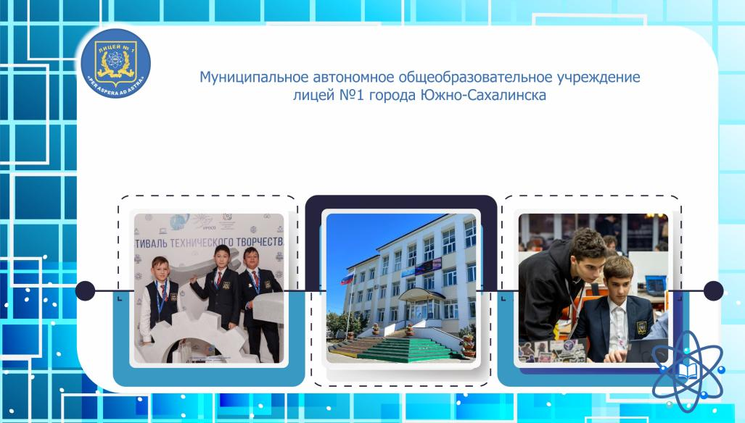

Slide 2

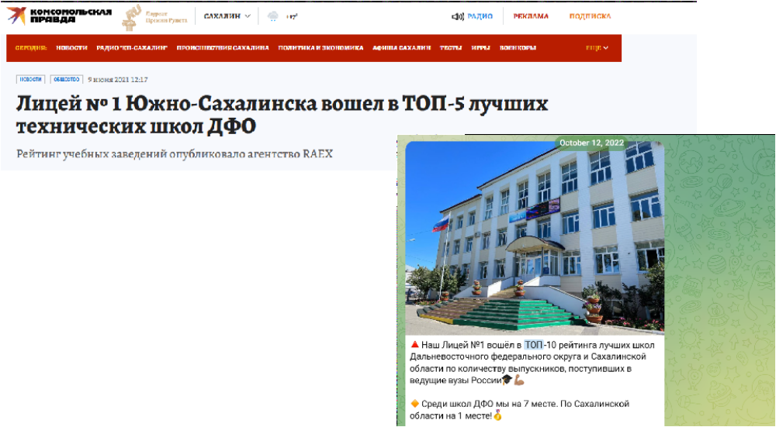
Лицей № 1 Южно-Сахалинска ТОП-10 рейтинга лучших школ ДФО

Slide 3





Сотрудничество
ООО «Газпром добыча шельф Южно-Сахалинск»
ООО «Джи Эс Консалтинг»
ГБПОУ «Сахалинский базовый медицинский колледж»
ФГБОУ ВО «Сахалинский государственный университет»
Детский технопарк «Кванториум» г. Южно-Сахалинск
Детский Технопарк «Кванториум» при Гимназии № 3
МАУ ДО ДД(Ю)Т г. Южно-Сахалинска
Образовательные организации г. Южно-Сахалинска
ФГБОУ ВО «Тихоокеанский государственный медицинский университет»

Slide 4
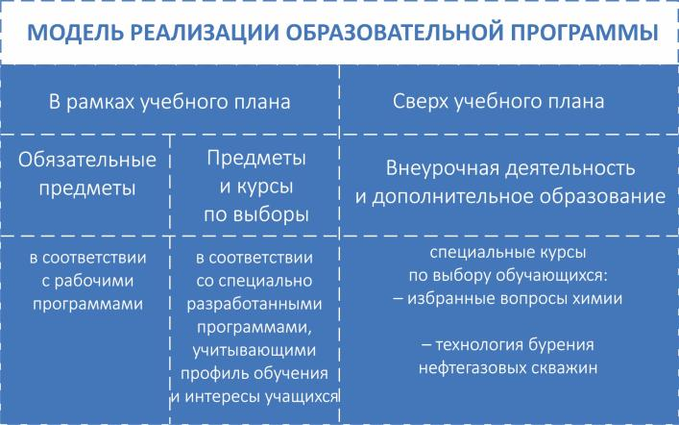

Slide 5
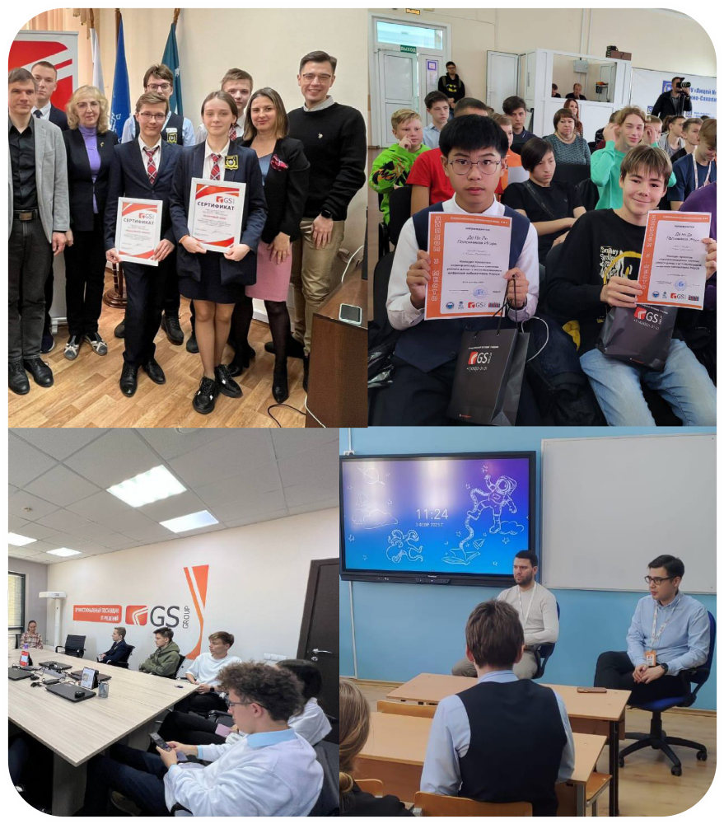
«IT-класс»
Углубленное изучение:
математика (8 часов)
информатика (4 часа)
физика (5 часов)
Спецкурсы:
микроэлектроника и робототехника
олимпиадные задачи на Python
техническое черчение
инженерная графика
проектирование и компьютерное моделирование
финансовая грамотность
Профильные классы

Slide 6
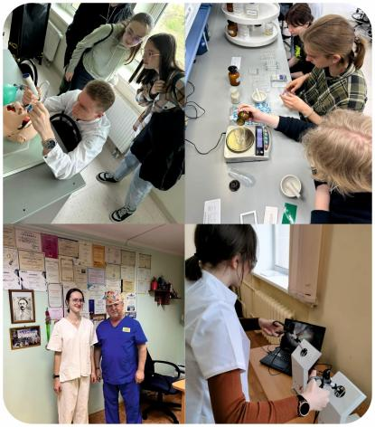
«Медицинский-класс»
Углубленное изучение:
математика (8 часов)
химия (3 часов)
биология (3 часа)
Спецкурсы:
медицинское дело
анатомия человека
именные реакции в химии
экология
Профильные классы

Slide 7
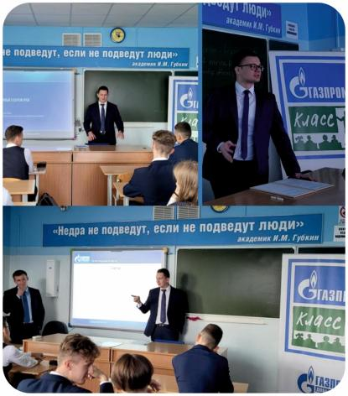
«Газпром-класс»
Углубленное изучение:
математика (8 часов)
физика (5 часов)
химия (3 часа)
Спецкурсы:
техническое черчение
инженерная графика
компьютерное моделирование
и проектирование
нефтегазовое дело
экологическая безопасность геологическая разработка нефтегазовых месторождений
финансовая грамотность
Профильные классы

Slide 8

95 баллов ЕГЭ по информатике (2023)

Slide 9


Лицей Это –
Малая академия наук
Проект «Новая физика»
Образовательный туризм
Внеурочная деятельность
Материально-техническое обеспечение реализации ФГОС
Сетевая форма реализации образовательных программ
Модернизированная школьная библиотека
Издательско-полиграфический центр
Олимпиадное движение

Slide 10

В ЛИЦЕЕ:
Программа работы с родителями
Бренд (узнаваемый стиль) лицея
Гимна лицея
Медиацентр (радио, социальные сети)
Детские и молодежные общественных объединения «Юнармия», «Большая перемена»
Совета отцов
Проект «Оторвись»
Театр, музыкальный коллектив, туристский клуб, пресс-центр, спортклуб)

Slide 11

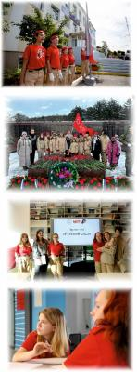
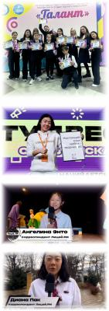
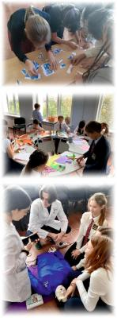
Театральная студия
«ЛицА»
Юнармия
Лицей FM
Проект
«оторвись»

Slide 12
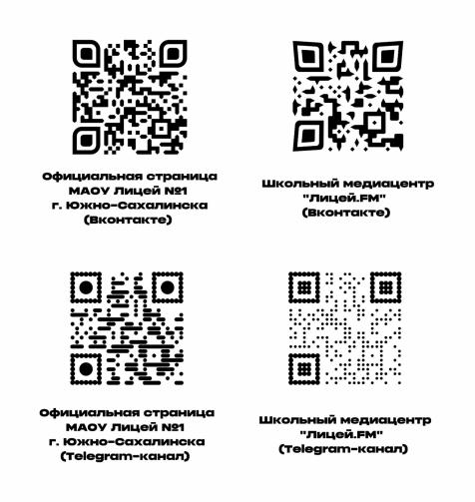
Интересное о нас в СМИ

Slide 13

Лицей 1
ждет активных и позитивных педагогов:
физиков
математиков
информатиков
химиков
Информация по телефону +7 (914) 769-94-18

